Slide 1
Web Framework1
TTODO
낙인

Slide 2
팀 소개
01
I N D E X
예상 주요 기능
02
예상 화면
03

Slide 3

C O N T E N T
01
팀 소개
낙인 (樂人)
즐기면서 프로젝트를 하자
1871078 김형민
1871124 서지완
2091021 박채원
1871104 박장훈
1991004 조현아

Slide 4
C O N T E N T
02
예상 주요 기능
Personal
Personal && Team
Team
친구 추가 및 삭제
목록 별 일정 공개 범위 설정
전체 공개
친구 공개
비공개
목록 생성
일정 추가
일정 삭제
일정 수정
목표 달성률 확인
팀 생성
팀원 권한 부여
팀원 별 일정 관리
소모임 생성 후 일정 관리
팀별 피드백 공간 생성
팀 탈퇴 ( 강제적 / 자발적 )

Slide 5
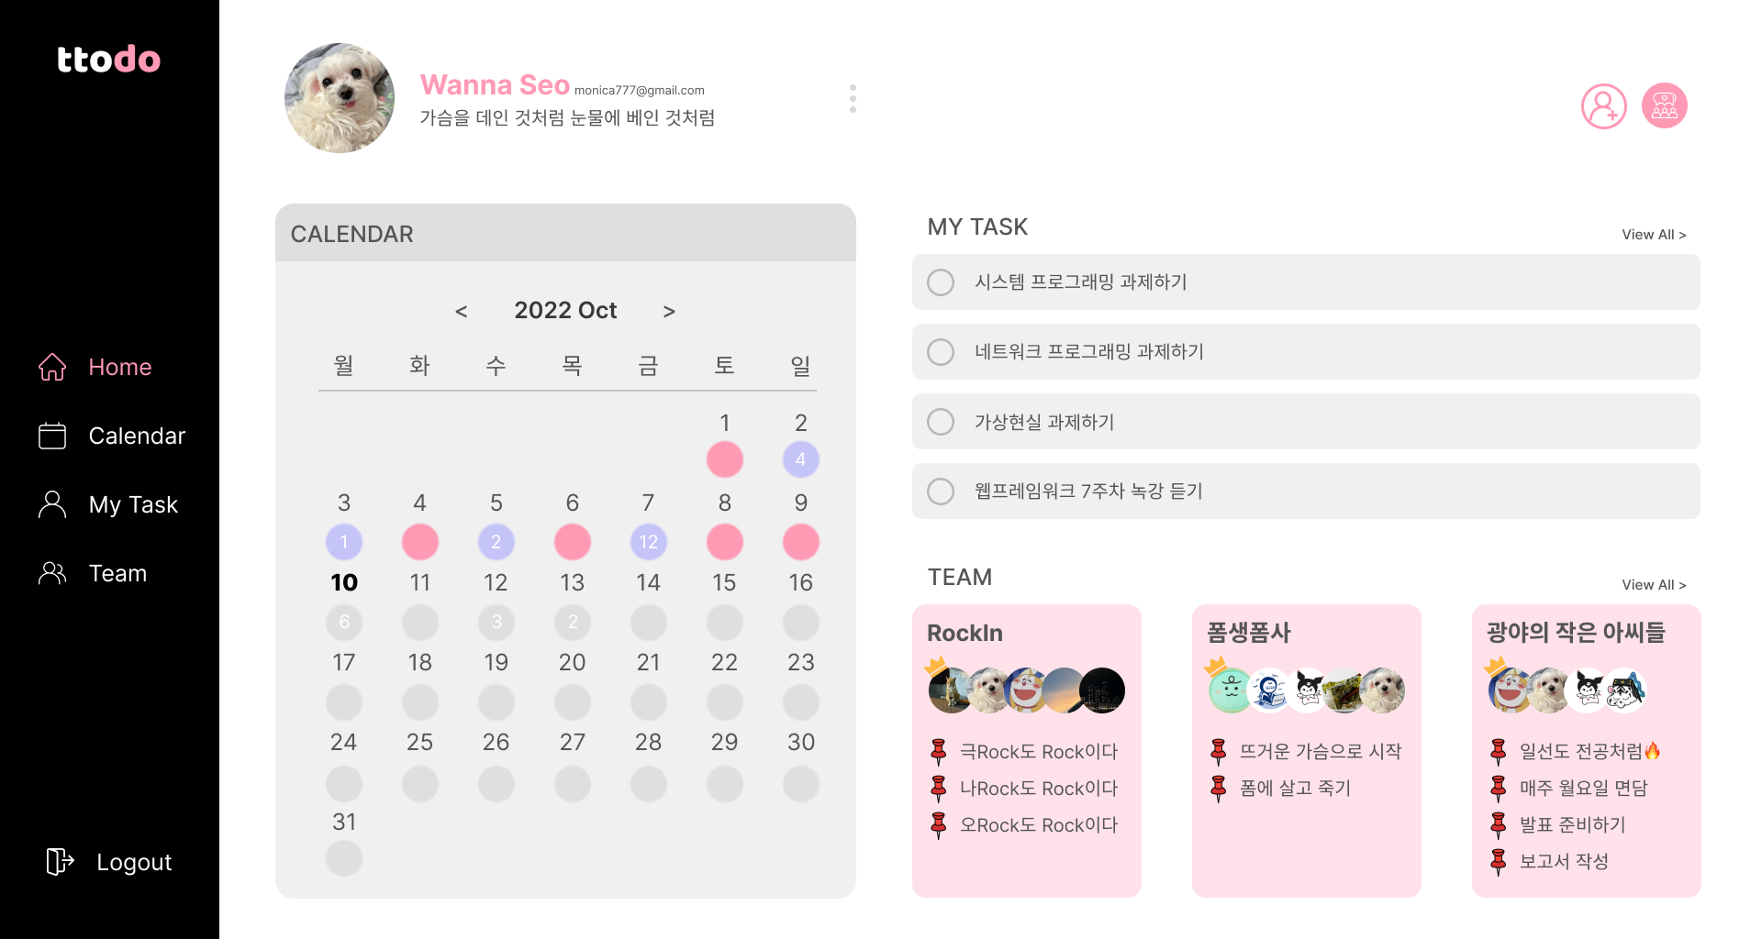
C O N T E N T
03
예상 화면 : Home 화면

Slide 6
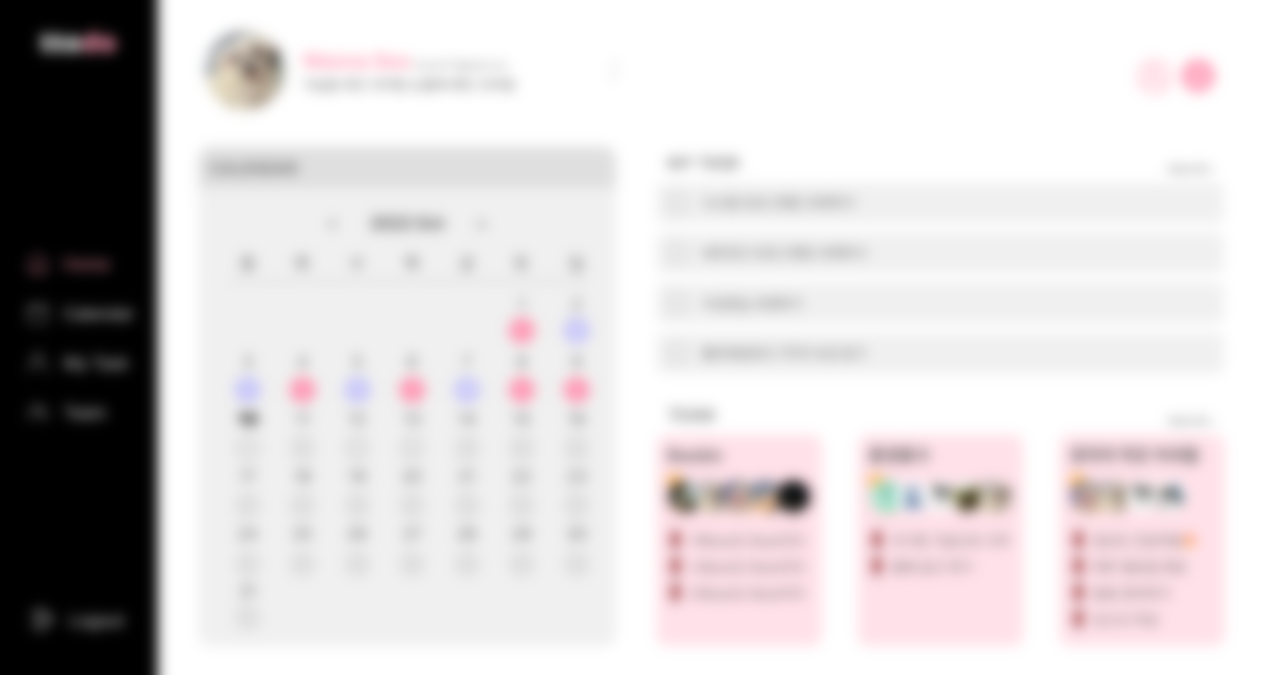
C O N T E N T
03
예상 화면 : Home 화면
프로필
친구 추가 및 목록
개인+팀 일정 캘린더

Slide 7
C O N T E N T
03
예상 화면 : Home 화면
미완료 일정 미리보기
팀 확인

Slide 8
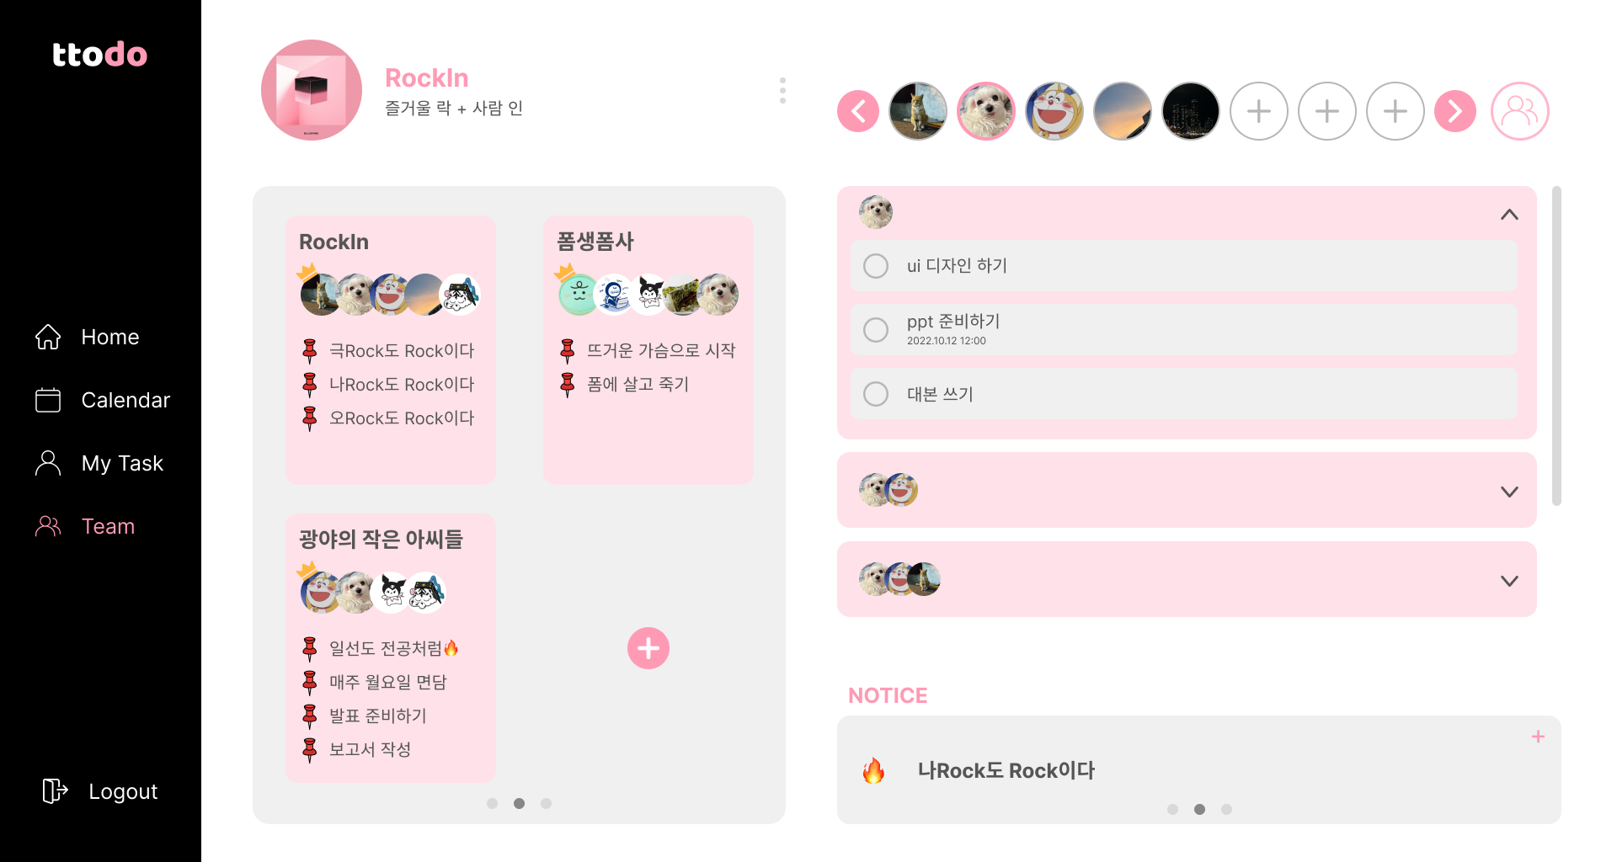
C O N T E N T
03
예상 화면 : Team 화면

Slide 9

C O N T E N T
03
예상 화면 : Team 화면
팀원 프로필
팀 프로필
팀 생성 및 선택

Slide 10
C O N T E N T
03
예상 화면 : Team 화면
팀 내
개인 일정
팀 내
소모임 일정

Slide 11
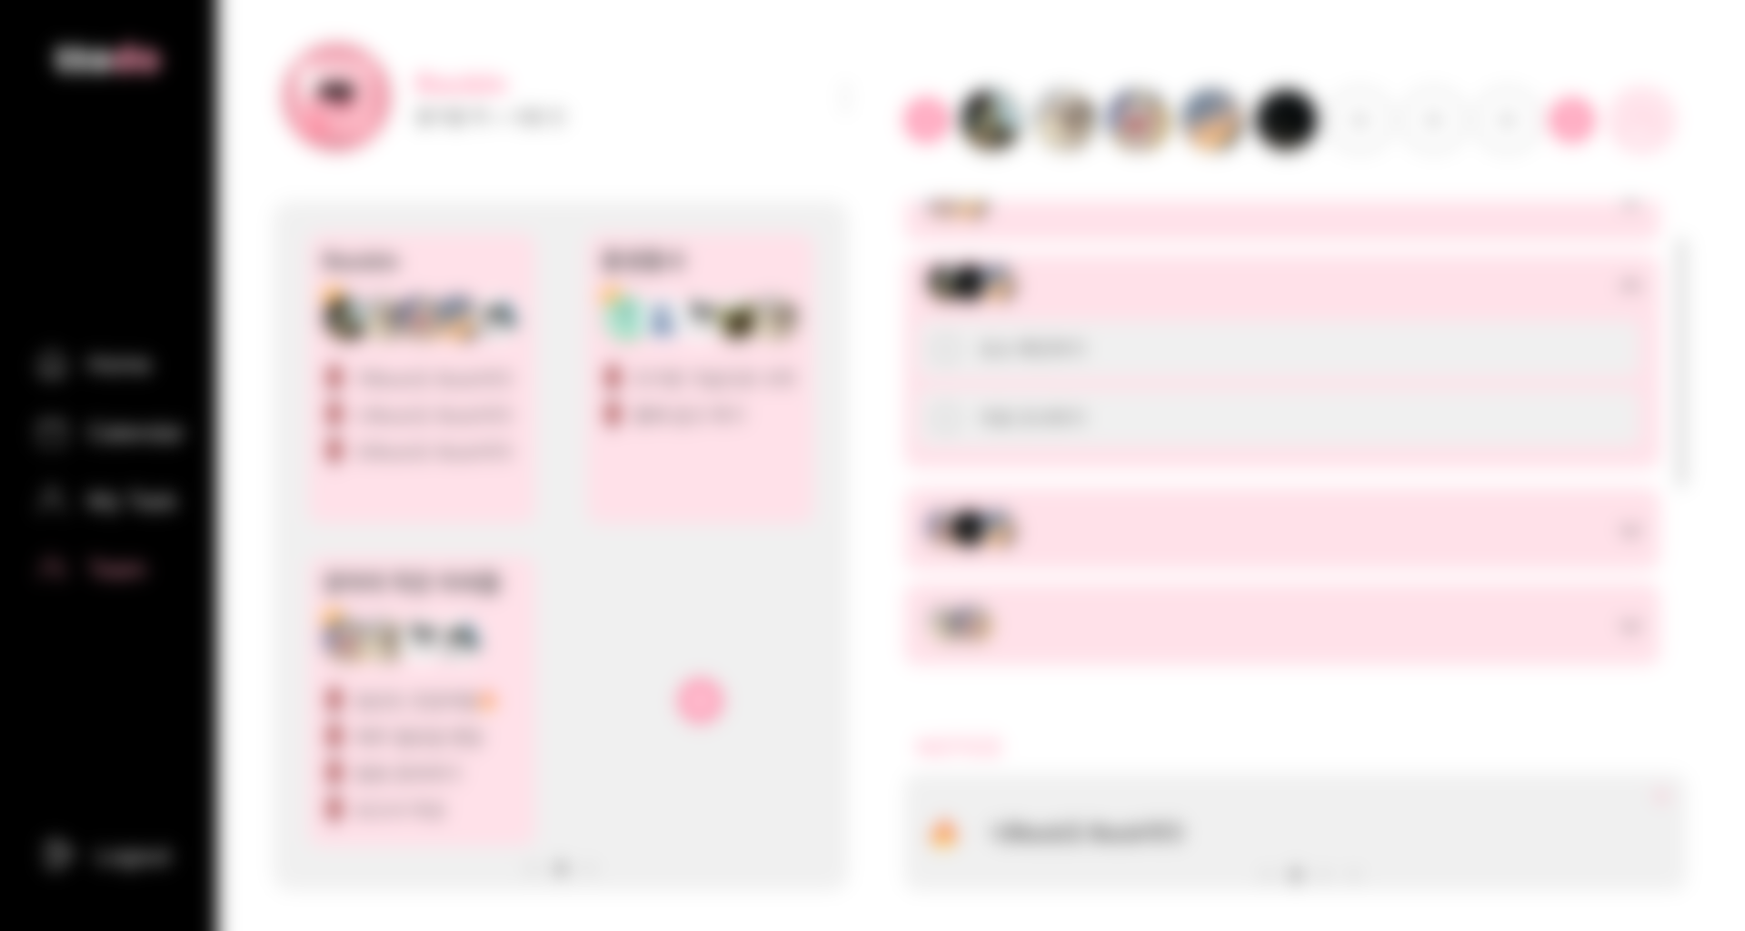
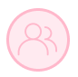

C O N T E N T
03
예상 화면 : Team 화면
팀 내 모든 소모임 일정 확인

Slide 12
C O N T E N T
03
예상 화면 : Team 화면
공지사항
(최대 4개)

Slide 13
THANK YOU

